Slide 1
Письмо строчной буквы з.
Учитель начальных классов
МБОУ «ООШ с. Ивановки»
МО «Енотаевский район»
Боброва И.В.

Slide 2
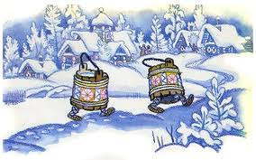
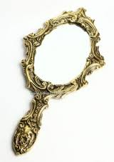
Чей предмет?

Slide 3
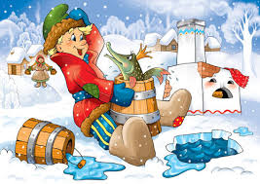

Slide 4
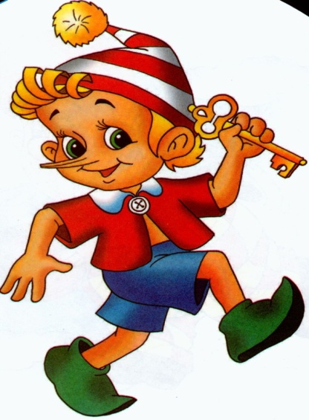
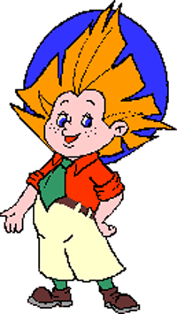
ря ро
мок гро
За за
гар зано
ноза гла

Slide 5
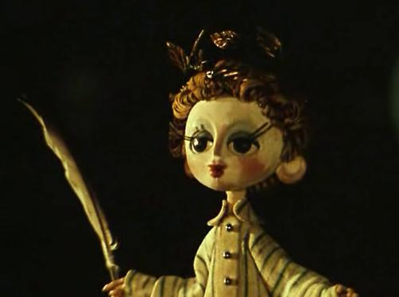
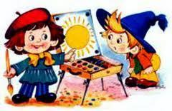

Slide 6
